Slide 1


ONLYOFFICE Docs:
Kurze Einführung
www.onlyoffice.com

Slide 2







ONLYOFFICE Docs:
Professionelle Online-Editoren für jedes Team
Dokumente, Blätter, Folien, Formulare, PDF
Web, Desktop, Mobile
Effiziente Zusammenarbeit
Unterstützung aller gängigen Formate
Sicherheit und Compliance
Flexibilität
www.onlyoffice.com

Slide 3
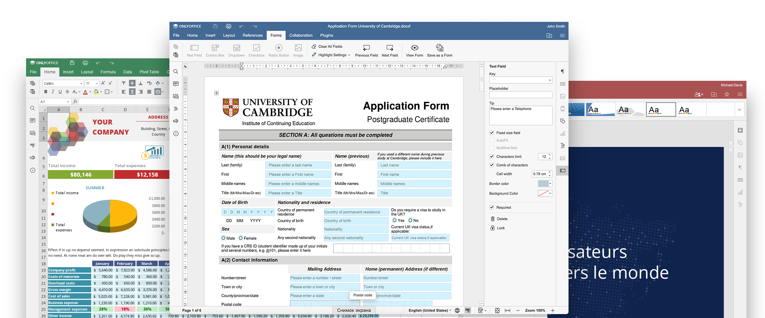
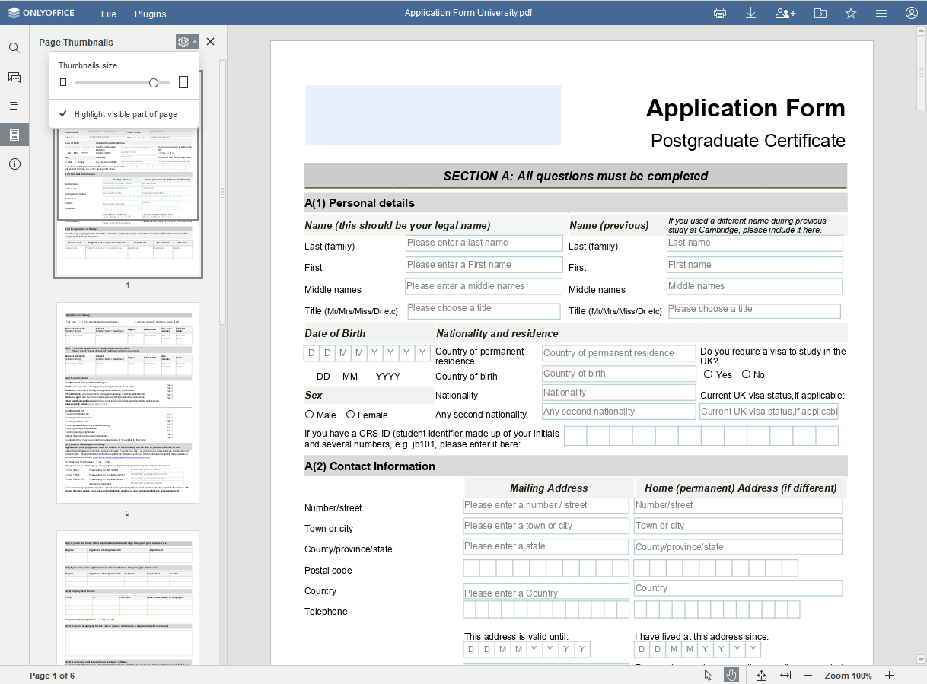

ONLYOFFICE Docs:
Editoren für Textdokumente, Tabellenkalkulationen, Präsentationen, ausfüllbare Formulare und PDF

Slide 4
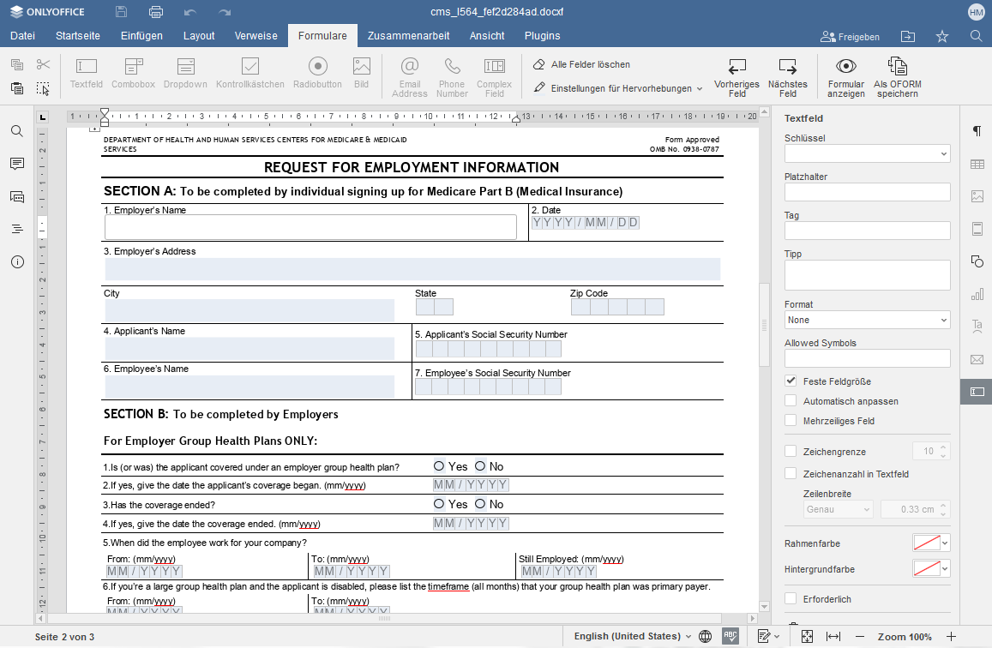
OFORMs
Verschiedene ausfüllbare Felder
Erweiterte Feldeigenschaften
Zusammenarbeit in Echtzeit
Exportieren als PDF
Rollenverwaltung
Digitale Signatur
demnächst erhältlich

Slide 5
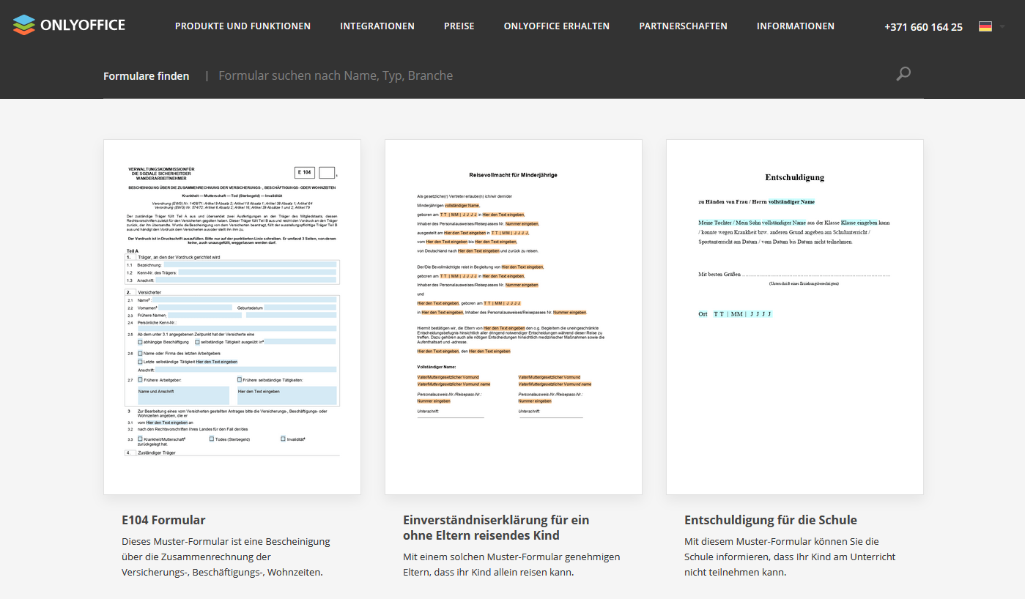

Kostenlose Formularbibliothek

Slide 6
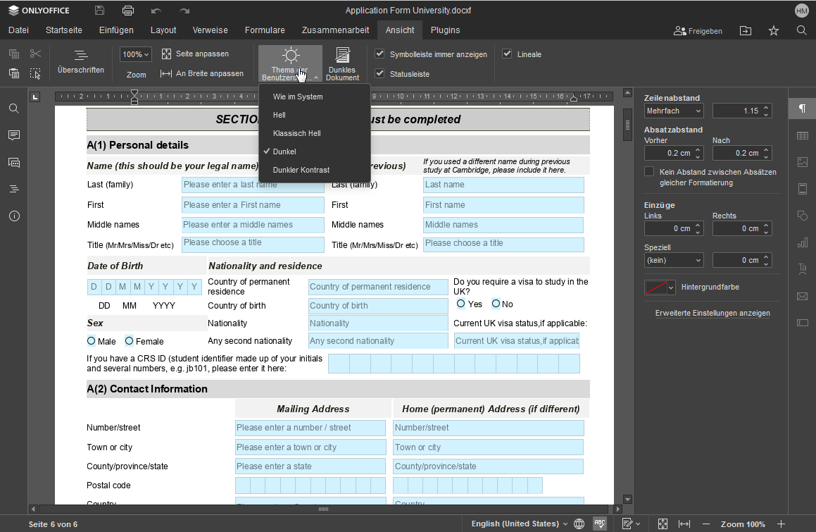
Anpassung der Benutzeroberfläche
Hell
Klassisch Hell
Dunkel
Dunkler Kontrast
Wie im System
Dunkles Dokument

Slide 7
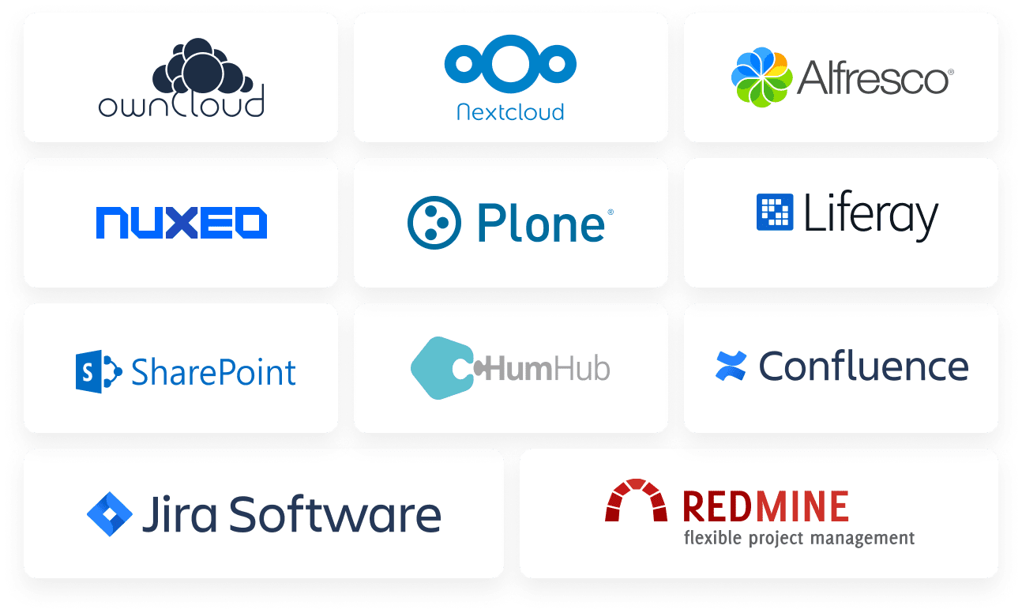









Gebrauchsfertige Integrationen (API und WOPI)
www.onlyoffice.com

Slide 8
Für Unternehmen und Bildungseinrichtungen
Skalierbarkeit
Cluster
Professionelle technische Unterstützung
Geeignet für die private Infrastruktur
Regelmäßige Updates
www.onlyoffice.com

Slide 9




Cluster
Installation in einem Cluster nach Ihrer Wahl
Skalierbare Zusammenarbeit
Gleichzeitiges Hosten Tausender aktiver simultaner Verbindungen
Kuberneters
OpenShift
Distributed Cluster
Leistungsfähige Architektur
Professionelle Services
Professionelle Unterstützung für jede Cluster-Bereitstellung
Garantierte Datenresilienz
Erhalt der hohen Serverleistung
Fehlertoleranz in jeder Größenordnung
www.onlyoffice.com

Slide 10

Mehr Info über ONLYOFFICE Docs
Scanne mich!
www.onlyoffice.com

Slide 11

Danke für Ihre Aufmerksamkeit!
Wir freuen uns auf Ihre Fragen!
sales@onlyoffice.com
www.onlyoffice.com

